Slide 1
湖北省高等教育自学考试
新旧专业转接培训
湖北省教育考试院自考办
2021.7

Slide 2

目 录
AGENDA
01
02
03
新旧专业
转接的特点
新旧专业转接
的操作流程
常见问题

Slide 3

适用对象
新旧专业转接适用对象
我省自学考试2018年之前已经完成考籍注册的考生，其报考的专业已停考，计划继续参加自学考试。
注：2018年1月后注册的自考生无须进行新旧专业转接。

Slide 4
转接特点
专业对接特点
按照《湖北省教育考试院关于做好我省新旧专业转接的通知》（鄂自考【2019】11号）文件要求，考生服务平台已设置好新旧专业对接，考生进入服务平台点击专业计划管理，新旧专业转换即可出现对接专业选项。

Slide 5
转接特点
专业对接特点
（1）考生注册的专业无对接新专业时，社会类考生可自选面向社会现行开考新专业对接，助学班类考生可对接转入同一主考学校、同一助学机构下已开设新专业。
（2）考生注册专业与所报考学习专业不一致时，考生可先自行按照平台设置操作完成新旧专业转接至新专业，社会类考生再在注册信息处变更为其他新专业，助学班类考生需联系主考学校和助学单位审核新旧专业转接，再变更为其他新专业。
（3）助学班考生在上述专业变更过程中，如果没有对应新专业选项，那么请主考学校填报计划群共享中“专业对接清理备案表”交计划科，予以添加备案。

Slide 6
转接特点
课程转接特点
学位课
公共课
专业课
选考课
毕业课
（1）课程对接总原则：尽最大限度保证考生利益，对考生已考合格课程成绩，做到应对尽对
（2）课程代码相同课程无需对接，直接在新专业中使用
（3）用来对接的课程只能是原专业考试计划中的课程，可以是顶替的课程、免考合格的课程、实践课
（4）高起本专业先对接专科段再对接本科段，如专科段已毕业，直接对接至新专业的本科段
（5）课程对接不能用低学分对接高学分；可以选择一门对接一门，也可以选择一组对接一组；
（6）对接过程中考生可以选择不对接直接跳过当前环节进入下一对接环节
（7）已考过课程中同一门课程有多个合格分数，取最高分用来对接
（8）03706 、03707、 12656、03708、03709和 00001、00002、00003、00004、00005等公共政治课不能用来对接和作为选考课

Slide 7
目 录
AGENDA
01
02
03
新旧专业
转接的特点
新旧专业转接
的操作流程
常见问题

Slide 8
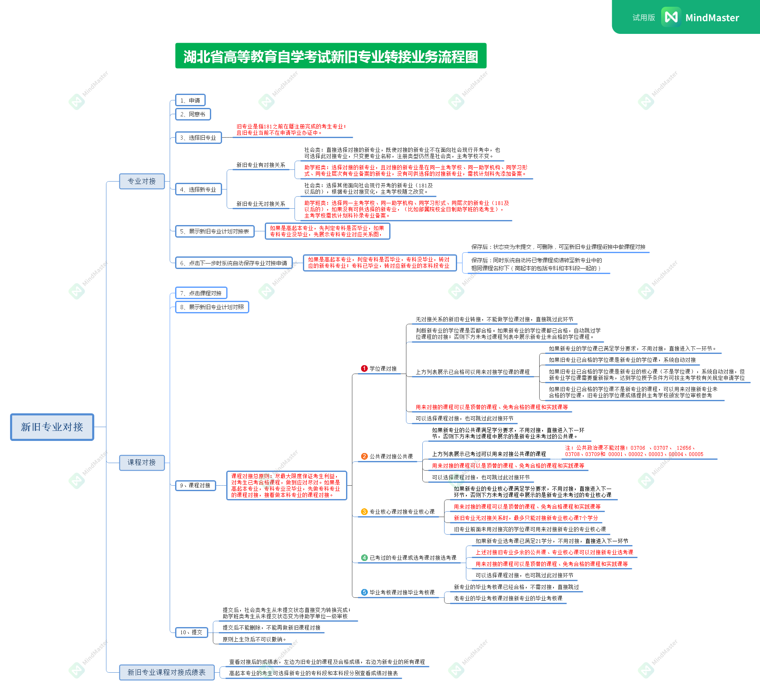
业务流程
助学

Slide 9
对接典型案例
非高起本（新旧专业无对照关系）
高起本（新旧专业有对照关系）

Slide 10
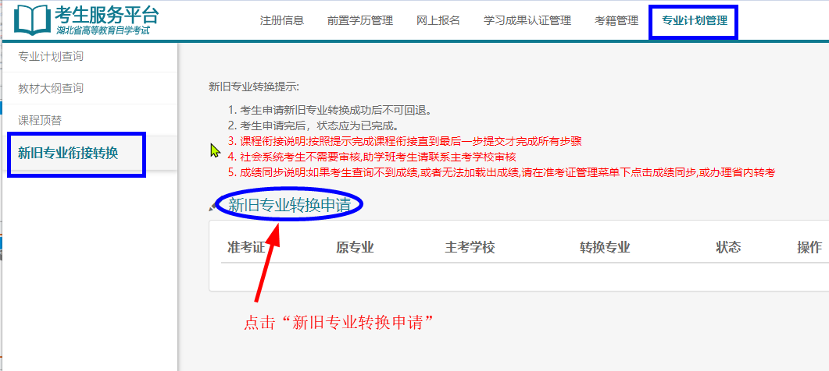
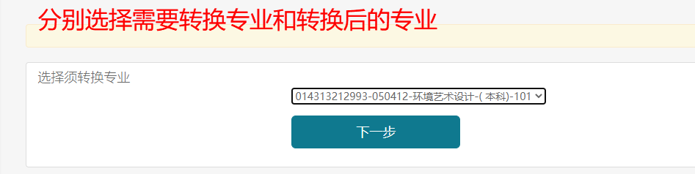
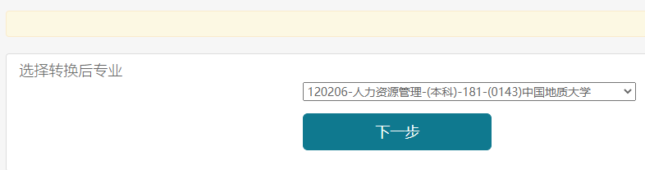
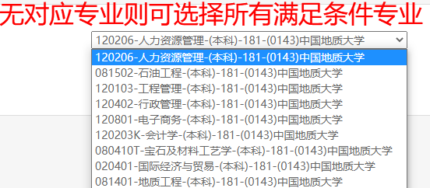
非高起本专业
新旧专业转换
学位课对接
公共课对接
专业核心课对接
选考课对接
毕业考核课对接

Slide 11
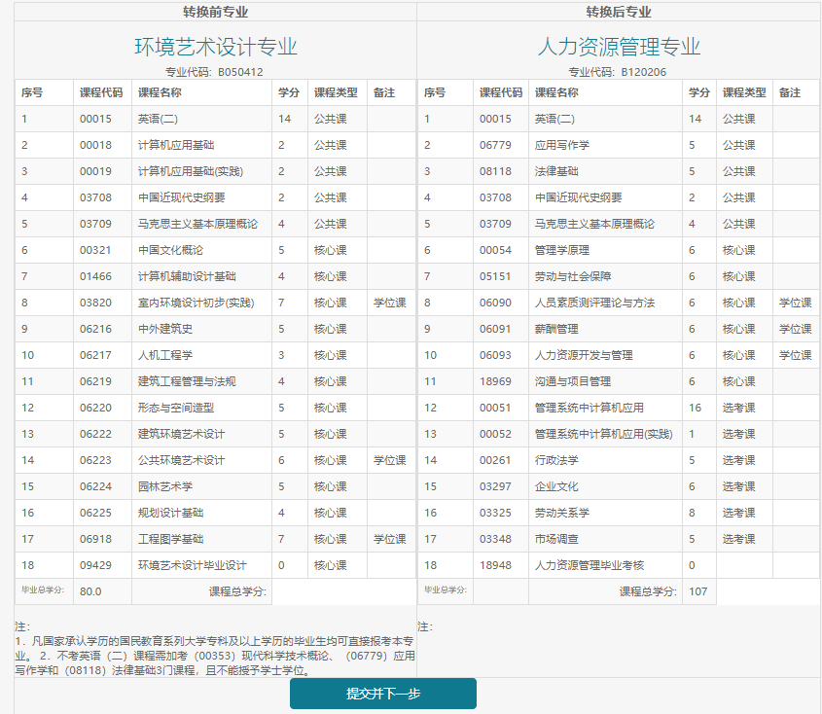
非高起本专业
新旧专业转换
学位课对接
公共课对接
专业核心课对接
选考课对接
毕业考核课对接
展现新旧专业计划

Slide 12
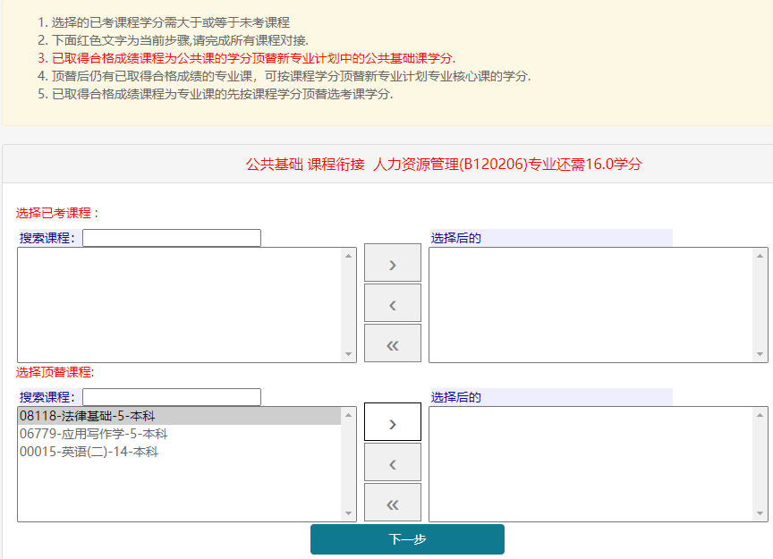
非高起本专业
新旧专业转换
学位课对接
公共课对接
专业核心课对接
选考课对接
毕业考核课对接
本示例中考生专业无默认新专业对接
——无新旧专业对接的专业，学位课不予对接，直接跳过学位课对接部分
无专业对接的学位课不对接，直接进入了公共课对接

Slide 13
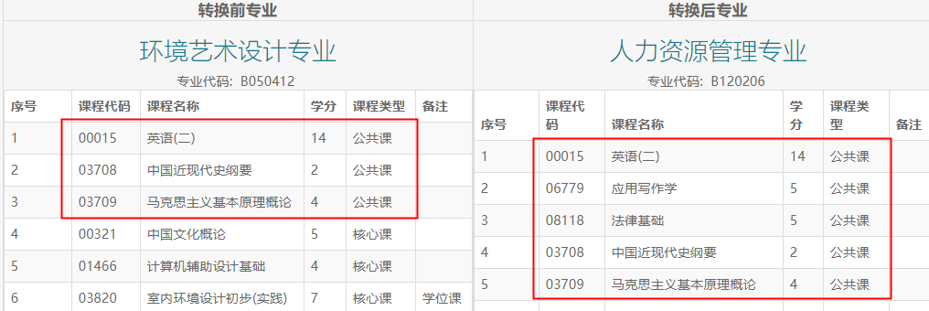
非高起本专业
新旧专业转换
学位课对接
公共课对接
专业核心课对接
选考课对接
毕业考核课对接
1、若公共课满足学分要求则不对接，直接跳过；
2、公共政治课不允许对接，不会出现在已考或顶替课程中（相同课程直接转到新专业）
无专业对接的学位课不对接，直接进入了公共课对接
依次进入公共课、专业课、选考课对接界面

Slide 14
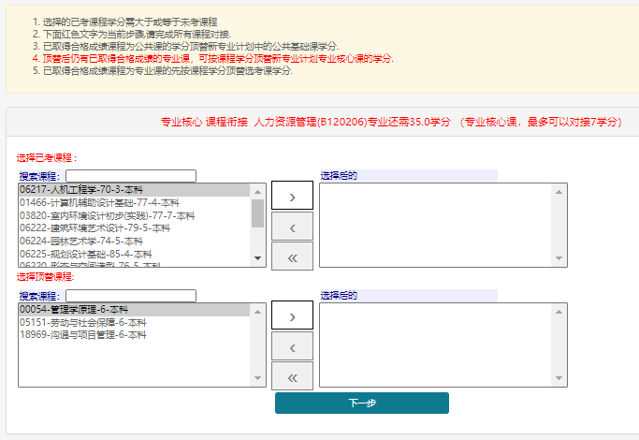
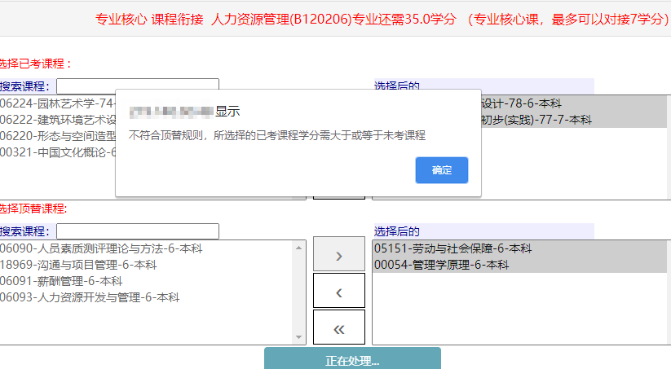
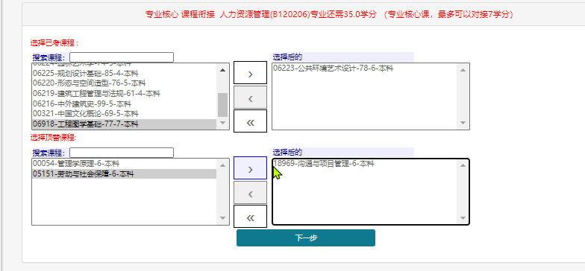
非高起本专业
新旧专业转换
学位课对接
公共课对接
专业核心课对接
选考课对接
毕业考核课对接
专业无对应关系的，专业课最多对接7学分

Slide 15
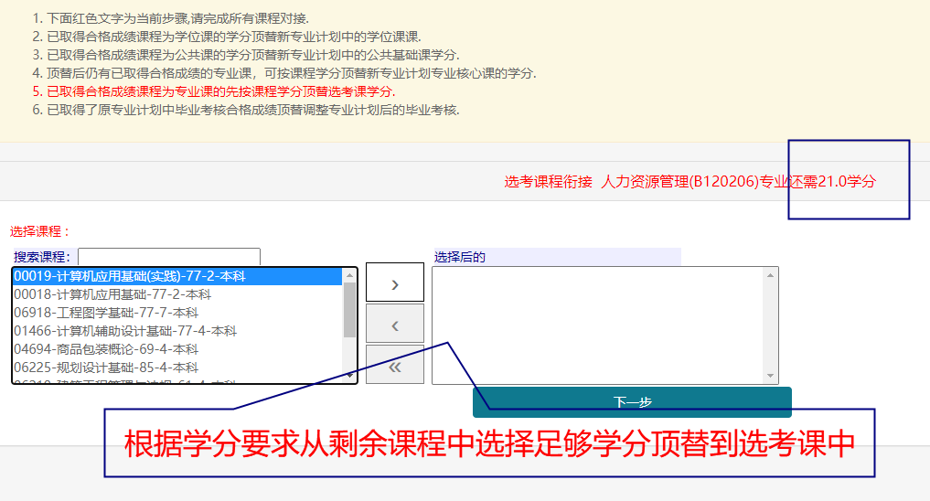
非高起本专业
新旧专业转换
学位课对接
公共课对接
专业核心课对接
选考课对接
毕业考核课对接

Slide 16
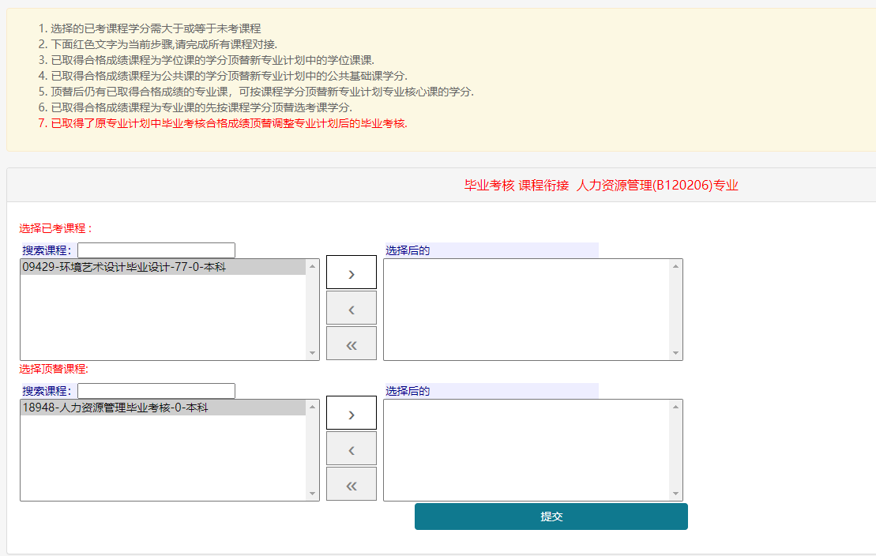
非高起本专业
新旧专业转换
学位课对接
公共课对接
专业核心课对接
选考课对接
毕业考核课对接

Slide 17
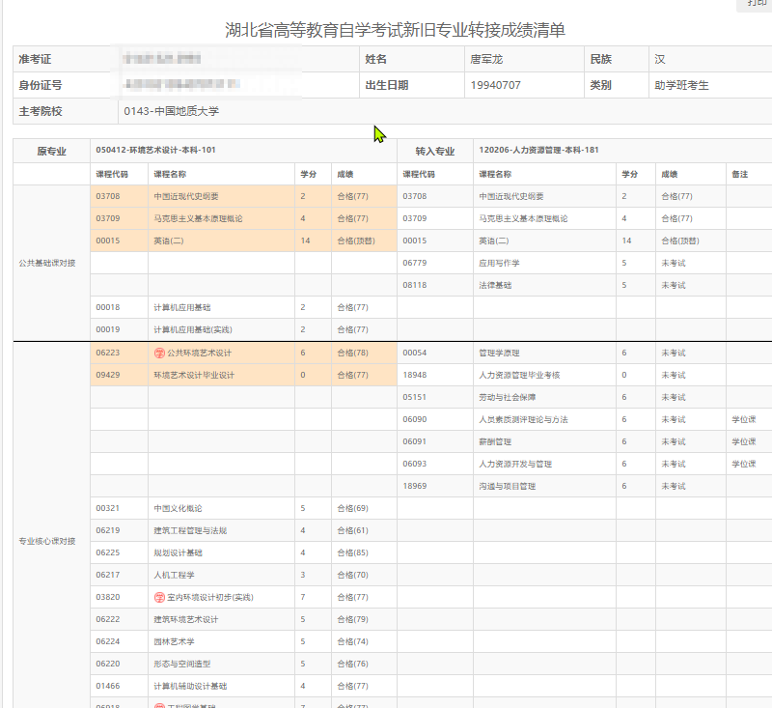
非高起本专业
新旧专业转换
学位课对接
公共课对接
专业核心课对接
选考课对接
毕业考核课对接
对接完成后展示所有对接课程情况

Slide 18
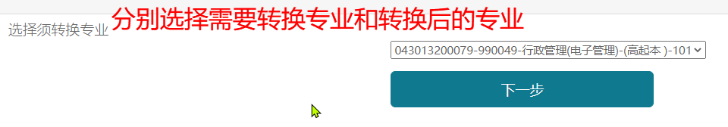
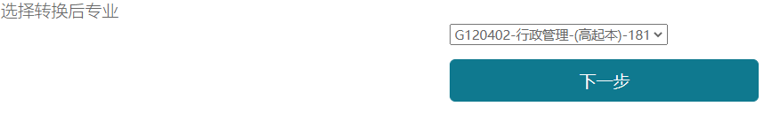
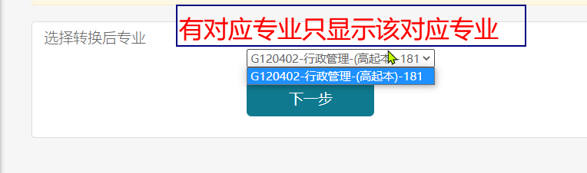
高起本专业
新旧专业转换
专科段转换
公共课对接
专业核心课对接
选考课对接
本科段转换
高起本先对接专科段再对接本科段；如果专科段已毕业直接对接本科段，对接成功后学习形式变为全日制专升本

Slide 19
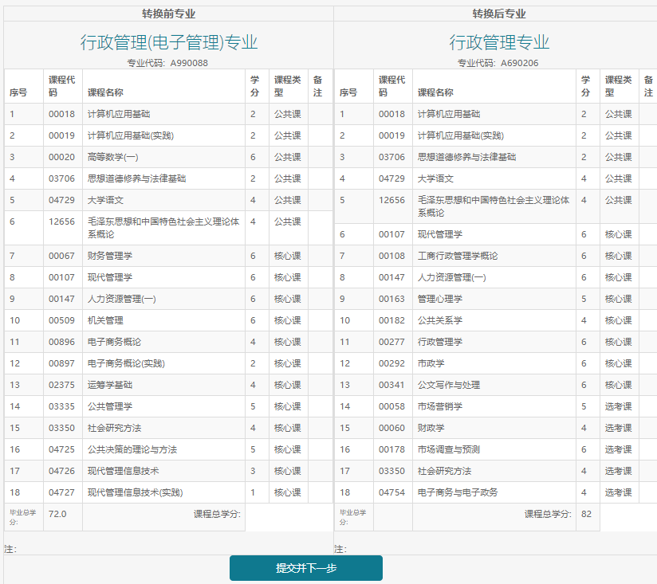
高起本专业
新旧专业转换
专科段转换
公共课对接
专业核心课对接
选考课对接
本科段转换
展现新旧专业计划

Slide 20
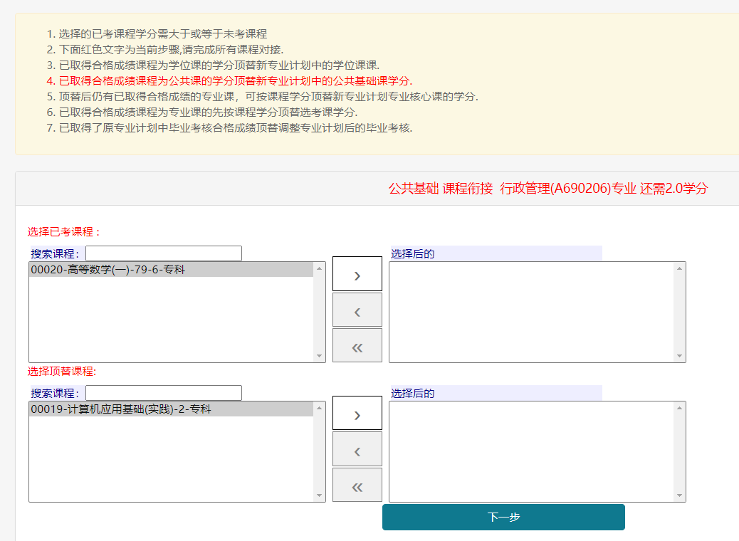
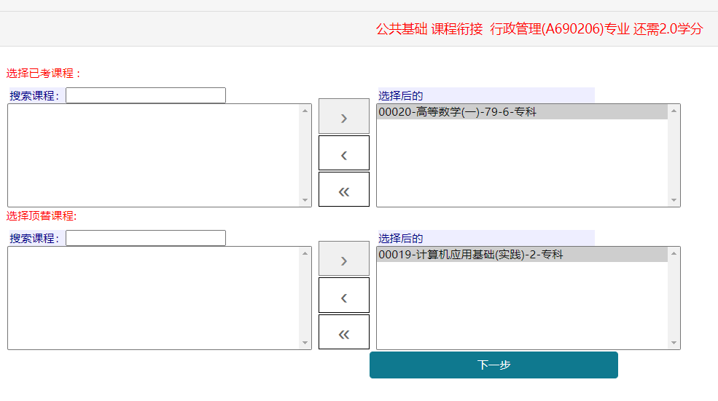
高起本专业
新旧专业转换
专科段转换
公共课对接
专业核心课对接
选考课对接
本科段转换

Slide 21
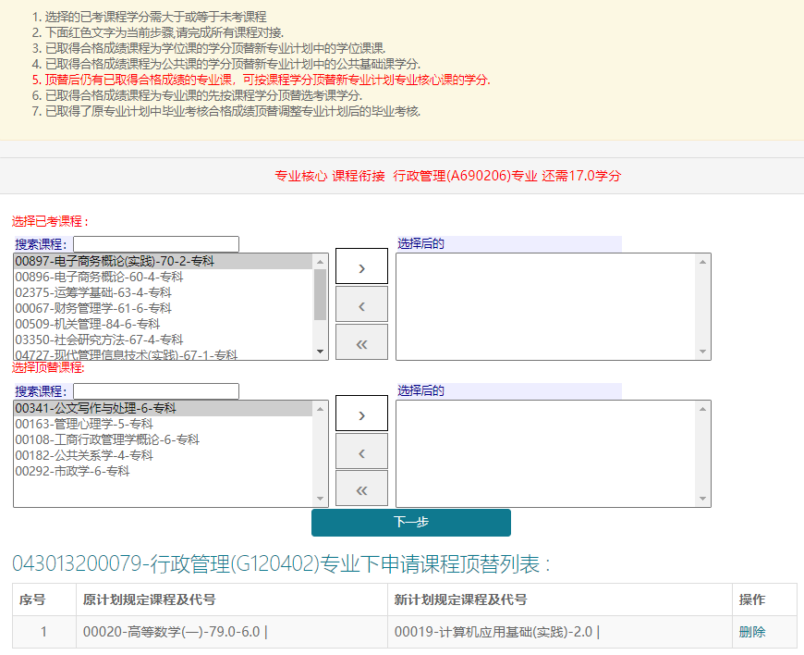
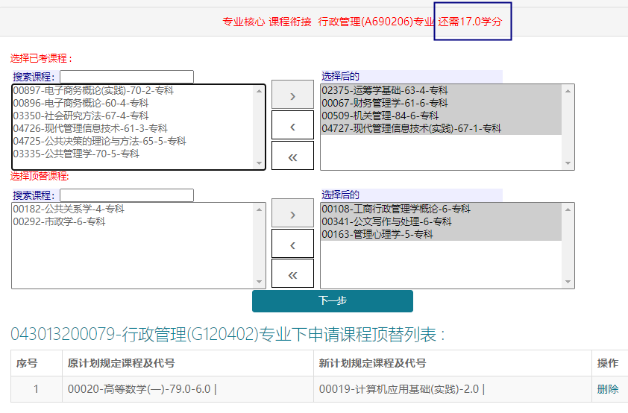
高起本专业
新旧专业转换
专科段转换
公共课对接
专业核心课对接
选考课对接
本科段转换

Slide 22
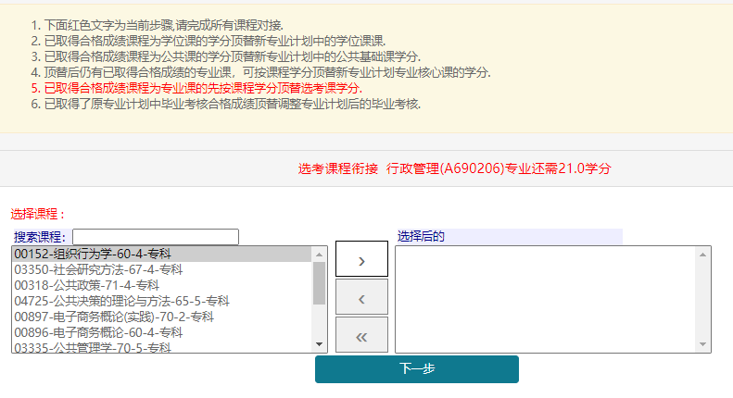
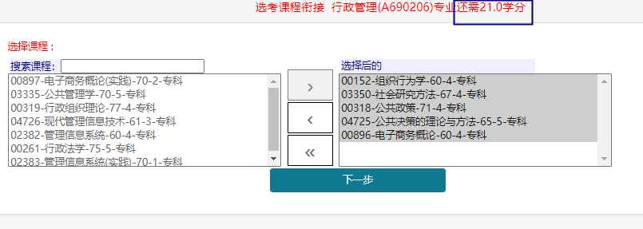
高起本专业
新旧专业转换
专科段转换
公共课对接
专业核心课对接
选考课对接
本科段转换

Slide 23
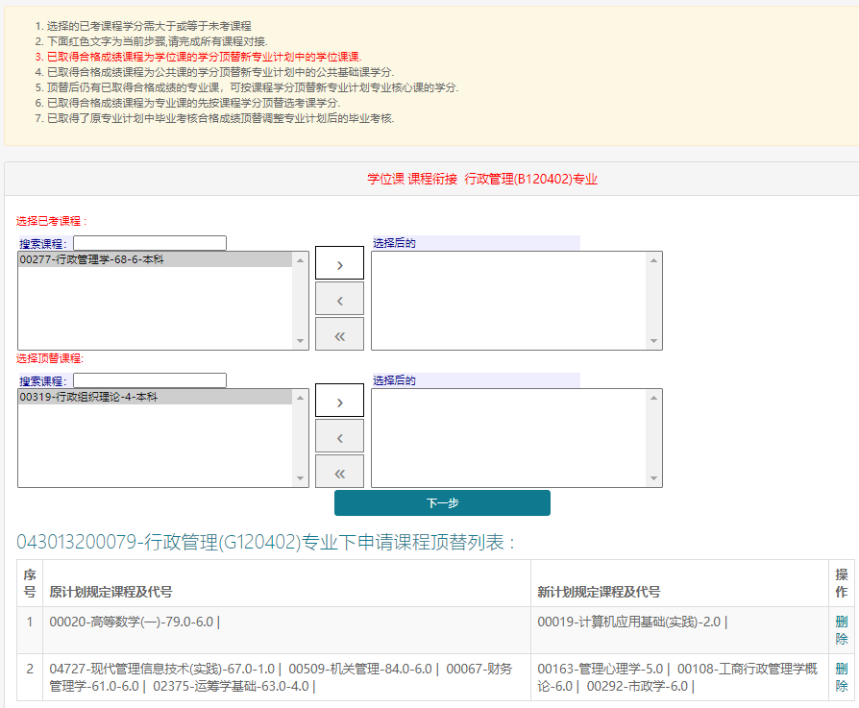
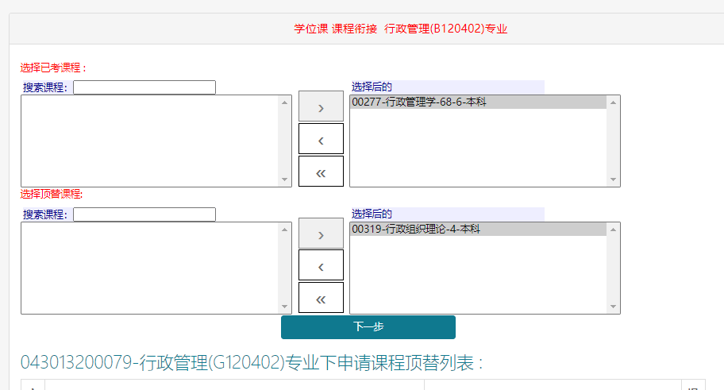
高起本专业
本科段转换
学位课对接
公共课对接
专业核心课对接
选考课对接
毕业考核课对接

Slide 24
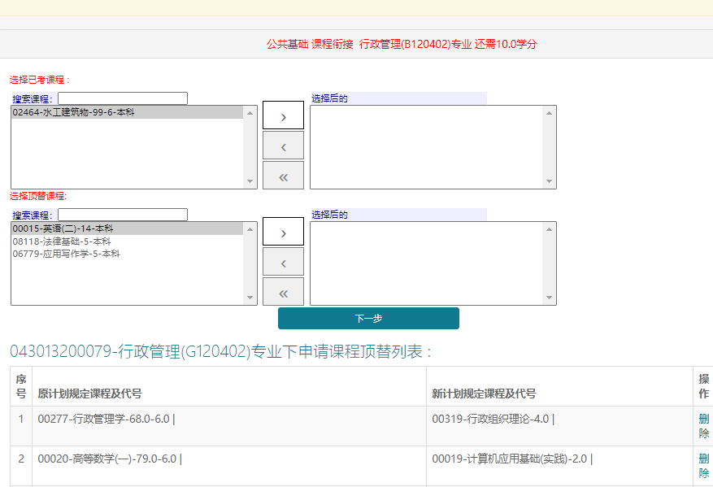
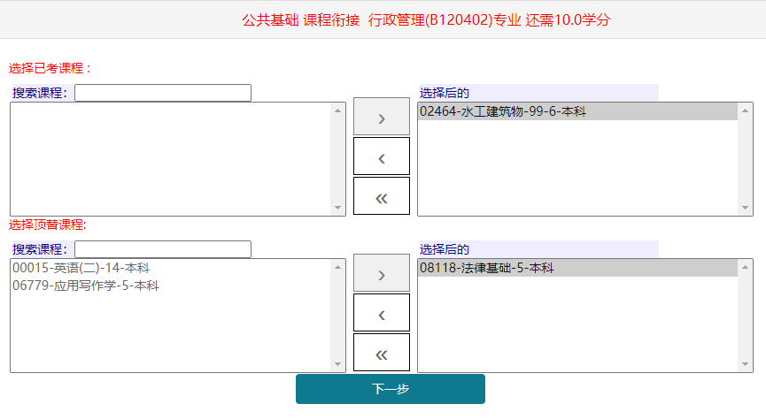
高起本专业
本科段转换
学位课对接
公共课对接
专业核心课对接
选考课对接
毕业考核课对接

Slide 25
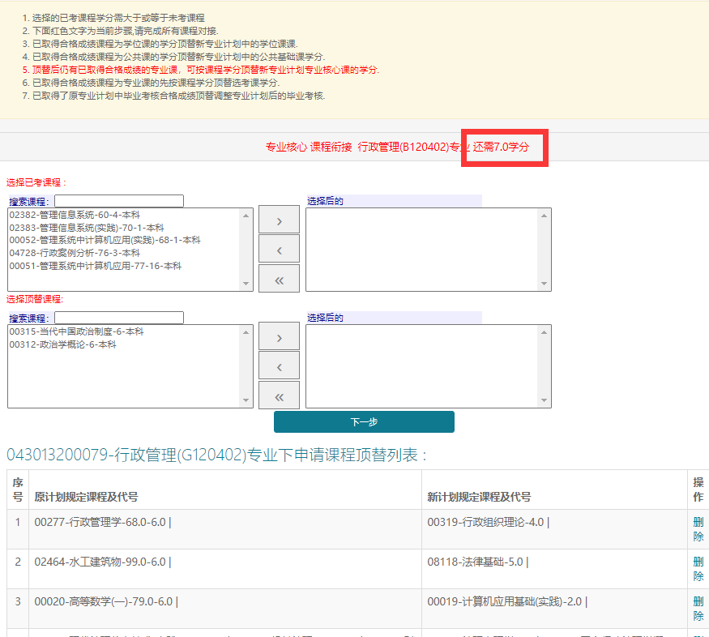
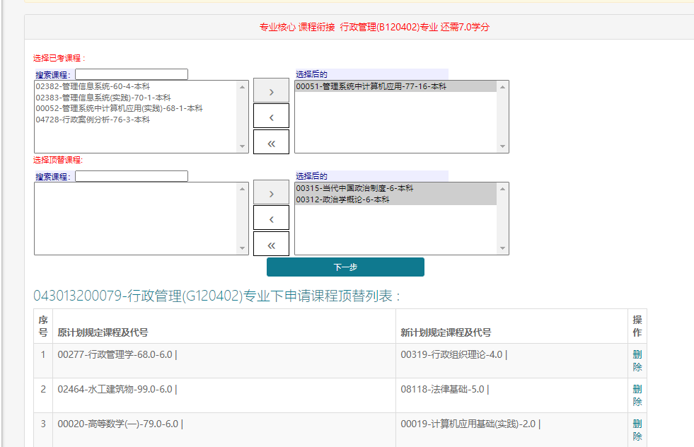
高起本专业
本科段转换
学位课对接
公共课对接
专业核心课对接
选考课对接
毕业考核课对接

Slide 26
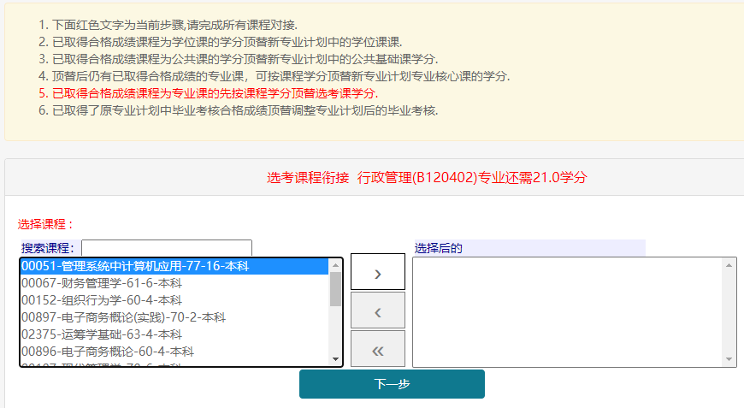
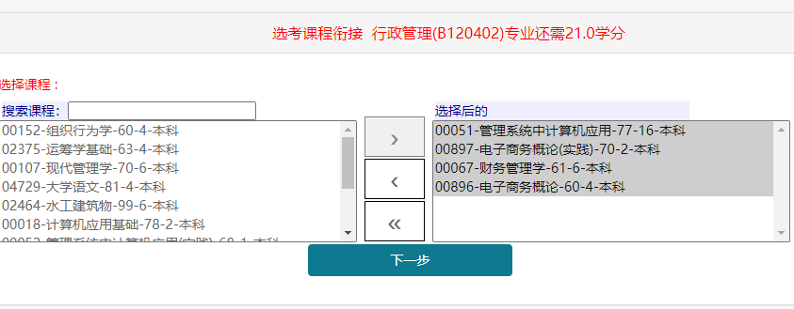
高起本专业
本科段转换
学位课对接
公共课对接
专业核心课对接
选考课对接
毕业考核课对接

Slide 27
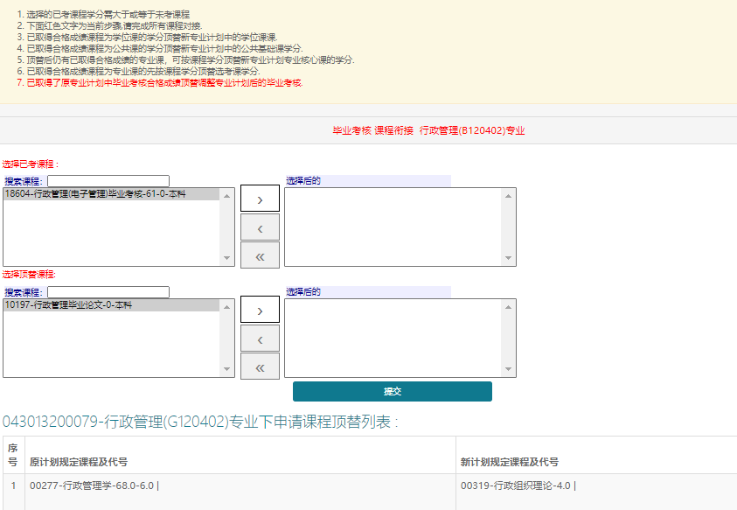
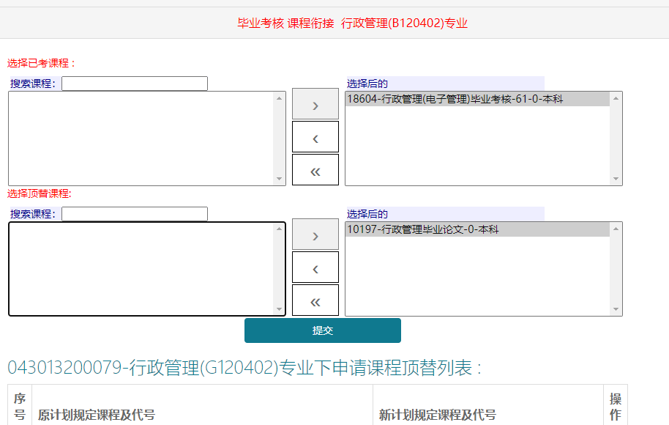
高起本专业
本科段转换
学位课对接
公共课对接
专业核心课对接
选考课对接
毕业考核课对接

Slide 28
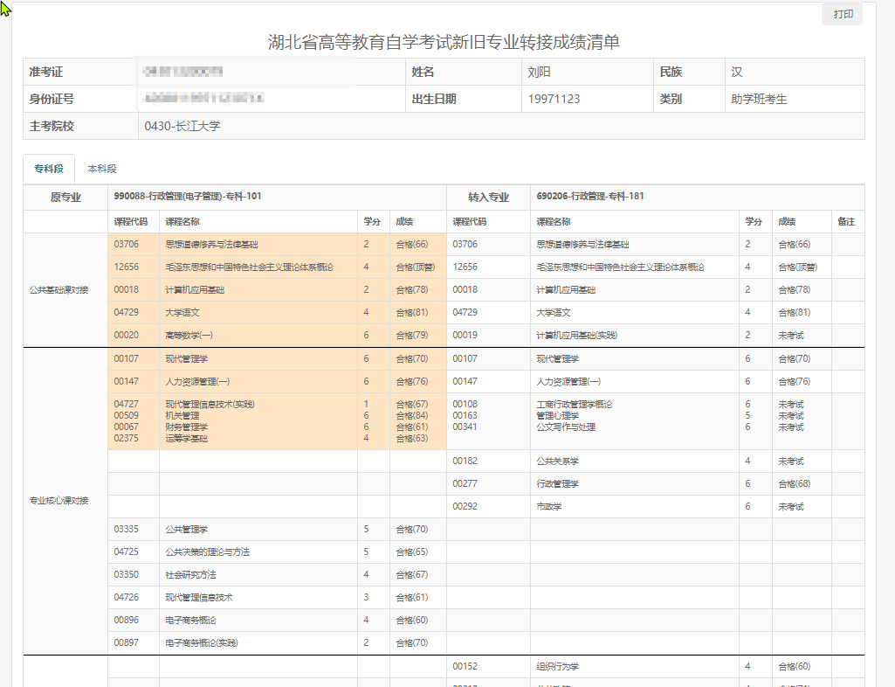
高起本专业
本科段转换
学位课对接
公共课对接
专业核心课对接
选考课对接
毕业考核课对接
展现对接结果

Slide 29
目 录
AGENDA
01
02
03
新旧专业
转接的特点
新旧专业转接
的操作流程
常见问题

Slide 30
常见问题
1、为什么不能选择旧专业？
原因一：新旧专业转接是针对我省自学考试2018年之前已经完成考籍注册的考生，2018年1月后注册的考生无须进行新旧专业转接，即旧专业应该是注册完成的181以前的老专业。
原因二：学生正在办理毕业申请中。即当次学生提交了毕业申请且没有审核办结中，系统不允许同时做新旧专业转接。
助学

Slide 31
常见问题
2、为什么不能选择新专业？
考生注册的专业无对接新专业时，社会考生可自选社会现行开考新专业对接，助学班考生可对接转入同一主考学校、同一助学机构、同学习形式、同专业层次的181及以后的新专业。（但按此操作步骤，考生新旧专业对接过程中，专业核心课对接不超过7学分，其他合格课程可作为新专业的选考课）
解决办法：主考学校向计划科申请补录专业备案。
助学

Slide 32
常见问题
3、专业转接过程中，考生旧专业部分合格课程无法在课程对接表中显示，不能参与课程对接？
这里主要是指包括具有理论和实践两部分的课程，比如物理（工）和物理（工）（实践），计算机应用基础和计算机应用基础（实践）等。
对于这一问题，我们已经进行了优化，已将类似这种捆绑课程放开，考生可以完成相应课程对接。
用来对接的课程可以是顶替的课程、免考合格的课程、实践课。
助学

Slide 33
常见问题
4、专业转接过程中，学位课如何对接？
原专业的学位课对接新专业的学位课，如果本科专业三门学位课没有发生变更，系统可自动对接；如果学位课课程部分发生变更，课程代码相同学位课系统自动对接。
此时，剩余学位课主要分两种情形：
（1）若原专业学位课在新专业核心课中没有设置相应课程时，可对接到新专业的学位课，新专业学位课显示“合格”（附原学位课的成绩，该成绩供主考学校颁发学位参考）；
（2）若原专业的学位课已设置为新专业的核心课（非学位课），对接到新专业后，新专业的学位课应重新报考达到学位授予条件方可按主考学校有关规定授予学位。
助学

Slide 34
常见问题
5、新旧专业转接提交后，为什么不能撤销？
考生发现课程对接有问题，需要撤销原有的新旧专业转接，重新做新旧专业课程对接。针对这一撤销操作，社会类考生暂时无法自行撤销，助学班类考生可以联系主考学校进行撤销。
主考学校如果发现综合业务管理平台上不能撤销新旧专业转接时，先查看考生本次毕业办证有没有毕业申请记录，如果本次有毕业申请记录，确实不能撤销新旧专业转接。如果本次没有毕业申请记录，查看此准考证以往有没有毕业审核通过的毕业办理记录，如果有就需要再看此毕业记录的申请时间是否晚于新旧专业转接的生效时间，如晚于新旧专业转接生效时间，则新旧专业转接不能撤销。

Slide 35
感谢指导!

